Slide 1
Использование элементов арт-терапии в художественно-эстетическом направлении работы с детьми.
Выполнила
воспитатель 2 кв. категории
МБДОУ д/с № 23
Рузанова Елена Александровна.

Slide 2
Педагогический процесс должен быть ориентирован на обеспечение развития каждого ребенка, сохранение его уникальности и самобытности, создание возможностей раскрытия способностей, склонностей каждого воспитанника группы.

Slide 3
Актуальность использования элементов арт-терапии в непосредственно организованной деятельности:
-развитие творческих способностей;
-развитие эмоционально-волевой сферы воспитанников; -формирование активной жизненной позиции.

Slide 4
Цель арт-терапии - гармоническое развитие ребенка с проблемами, расширение возможностей его социальной адаптации посредством искусства.

Slide 5
Задачи:
Развитие коммуникативной и социальной компетентности детей, развитие познавательно-речевой активности;
Расширение кругозора детей, привитие любви к культурному наследию через музыку, живопись, поэзию;
Стимулирование креативности, оригинальности мышления
Развитие уверенности в себе
Гармонизирование эмоционального состояния;
Способствование развития детского коллектива

Slide 6
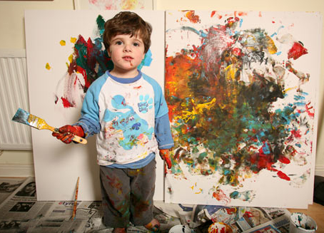
Условия подбора техник и приемов создания изображений( по Л.Д. Мардер)
1. Простота и эффектность
2.Интересными и привлекательными должны быть и процесс создания изображения, и результат
3. Нетрадиционные техники и способы изображения

Slide 7
Техники арт-терапии:
Марания
Штриховка, каракули
Рисование пальцами и ладонями
Монотипия
Техника« Прижми и отпечатай»
Набрызг
Метод тычка
Рисование сыпучими материалами
Рисование на песке

Slide 8
Марания
Спонтанные рисунки, выполненные в абстрактной манере

Slide 9
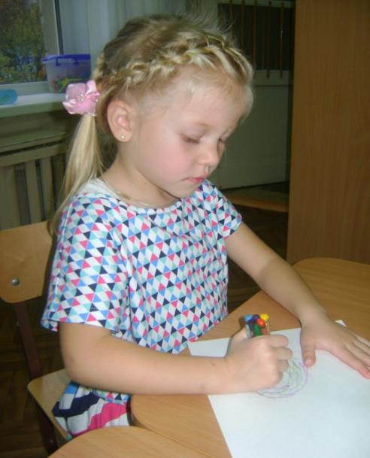
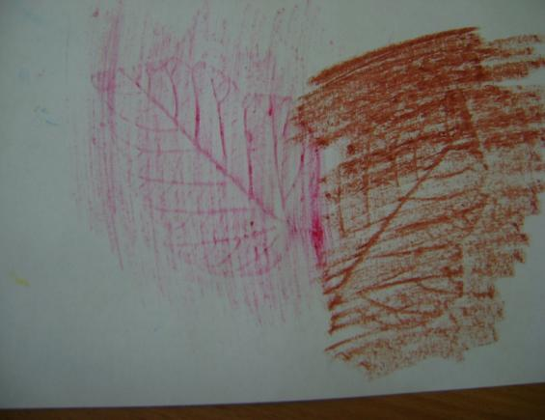
Штриховка, каракули
Хаотичное или ритмичное нанесение тонких линий на поверхность бумаги

Slide 10
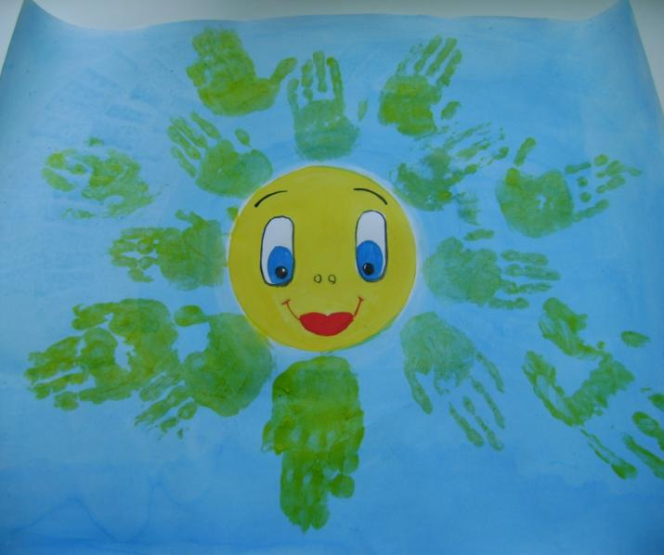
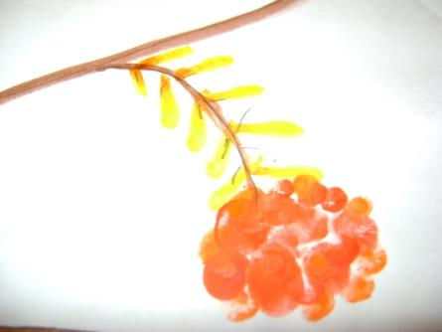
Рисование пальцами и ладонями
Изобразительные эффекты достигаются непосредственно ладонями и пальцами

Slide 11
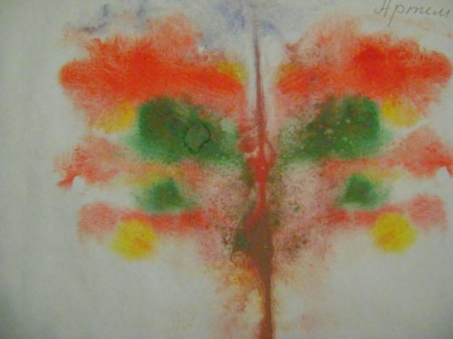
Монотипия
Графическая техника, в переводе с греческого языка монотипия – один отпечаток.

Slide 12
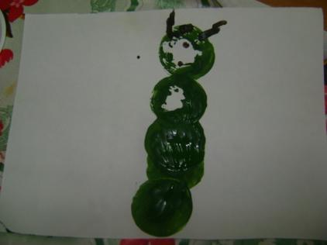
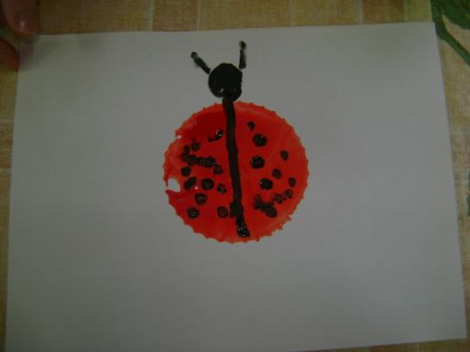
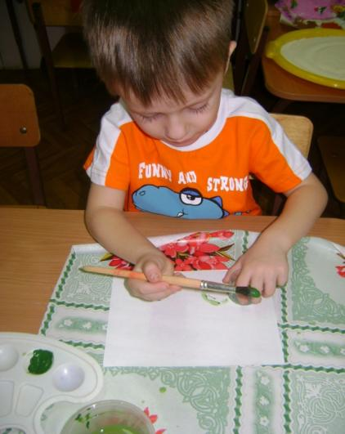
Прижми и отпечатай
Оттиск разнообразных материалов

Slide 13
Набрызг
Разбрызгивание капель краски с помощью зубной щетки

Slide 14
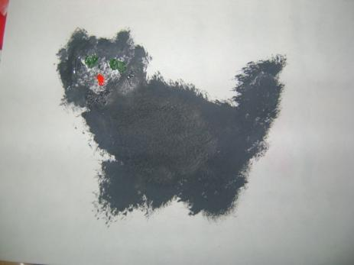
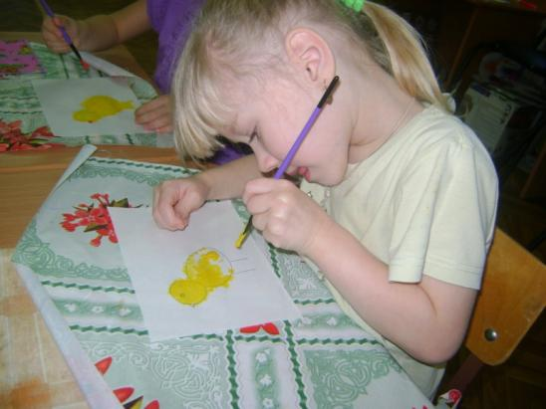
Метод тычка
Изображение наносится помощью ватной палочки или жесткой кисти

Slide 15
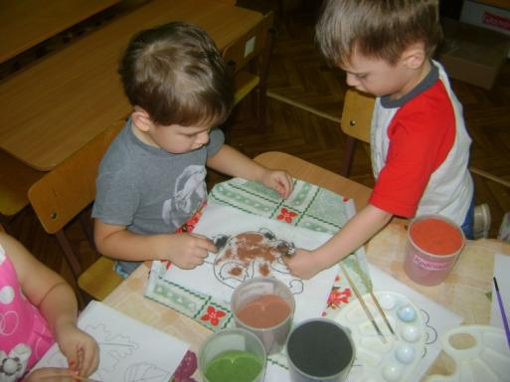
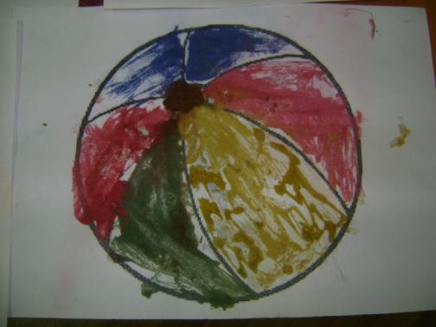
Рисование цветным песком(сыпучими материалами и продуктами)
Изображения создаются с помощью цветного песка и клея ПВА

Slide 16
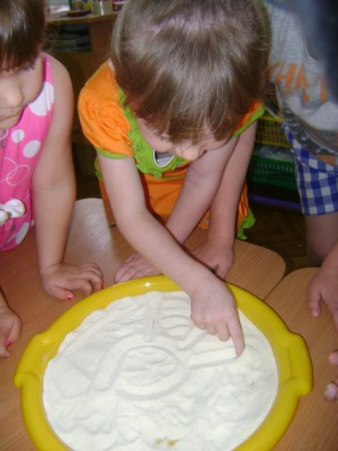
Рисование на песке
Необычное искусство создания картин с помощью песка

Slide 17
Проба нового изобразительного материала воспринимается как игра с неизвестным. Сам процесс рисования для ребенка - сплошное удовольствие.

Slide 18
Чем теснее взаимодействие с родителями, тем успешнее ребенок!

Slide 19
В будущем планирую продолжить работу по перспективному плану «Нетрадиционные методы рисования», провести нетрадиционное родительское собрание по рисованию манкой, а также совместно с родителями изготовить столик - планшет для рисования песком (с подсветкой).

Slide 20
Рисование для ребенка - радостный, вдохновенный труд, который очень важно стимулировать и поддерживать, постепенно открывая перед ним новые возможности изобразительной деятельности.

Slide 21
Спасибо за внимание!

